Slide 1
Course of “Automatic Control” 2019/20
Assegnamento degli autovalori con azione integrale
Prof. Roberto Ambrosino
DIETI
Università degli studi di Napoli Federico II
Tel 081-5476782
roberto.ambrosino@unina.it

Slide 2

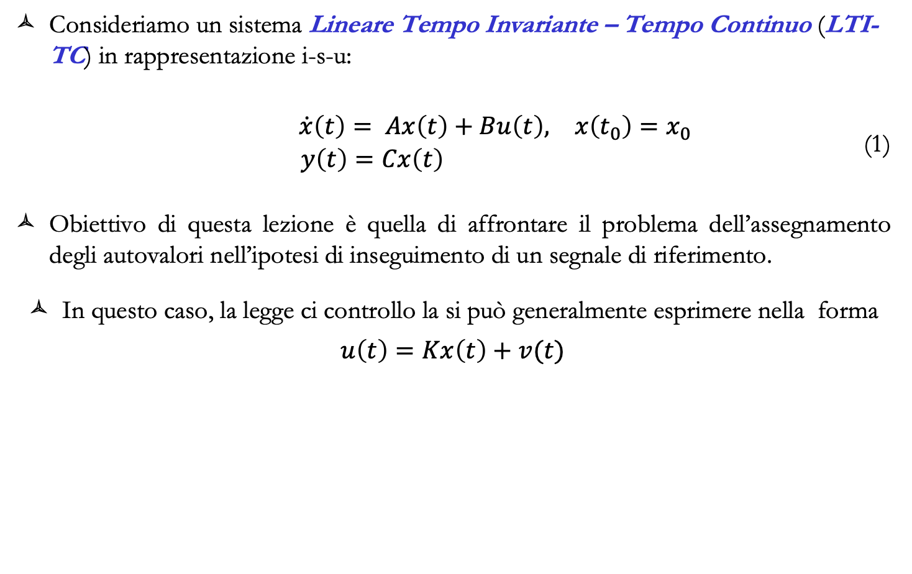

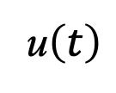
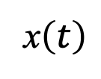
Assegnamento degli autovalori
Consideriamo un sistema Lineare Tempo Invariante – Tempo Continuo (LTI-TC) in rappresentazione i-s-u:
$\begin{matrix}\dot{x}\left(t\right)= Ax\left(t\right)+Bu\left(t\right)\text{, } x\left(t_{0}\right)=x_{0 } \\ y\left(t\right)=Cx\left(t\right) \end{matrix}$ (1)
Obiettivo di questa lezione è quella di affrontare il problema dell’assegnamento degli autovalori nell’ipotesi di inseguimento di un segnale di riferimento.
In questo caso, la legge ci controllo la si può generalmente esprimere nella forma
$$u\left(t\right)=Kx\left(t\right)+v(t)$$
$$v(t)$$
+
u$\left(t\right)$
$$y\left(t\right)$$
Sistema
+
x$\left(t\right)$
K

Slide 3







Assegnamento degli autovalori
Il segnale $v(t)$ deve essere scelto in modo tale da assicurare buone performance di inseguimento del segnale di riferimento.
Ponendoci come obiettivo quello di assicurare errore nullo all’inseguimento di un segnale di riferimento a gradino, il possibile schema di controllo a ciclo chiuso dovrà prevedere la presenza di un’azione integrale.
Il problema i questo caso è come scegliere $K_{1}$, $K_{2}$in modo da assegnare le dinamiche a ciclo chiuso.
NOTA: la chiusura del ciclo esterno di retroazione rende inutile il piazzamento degli autovalori fatto sul sistema chiuso sull’anello interno. Inoltre la presenza dell’integratore aumenta la dimensione dello spazio di stato a cc.
$$r(t)$$
$$v(t)$$
u$\left(t\right)$
$$y\left(t\right)$$
+
$$∫$$
$$K_{2}$$
Sistema
+
-
+
$$x_{n+1}(t)$$
x$\left(t\right)$
$$K_{1}$$

Slide 4









Assegnamento degli autovalori
Un possibile approccio per assegnare gli autovalori del sistema a ciclo chiuso è quello di associare all’azione integrale una variabile di stato aggiuntiva e considerare il sistema allargato composto da $n+1$ variabili di stato
$\left\{\begin{matrix} \dot{x}\left(t\right) = Ax\left(t\right)+Bu\left(t\right) \\ {\dot{x}}_{n+1}\left(t\right)=−Cx\left(t\right)+r\left(t\right) \\ u\left(t\right) =K_{1}x\left(t\right)+K_{2}x_{n+1}(t)\end{matrix}\right.$
Da cui, indicando con $\tilde{x}\left(t\right)={\left[x\left(t\right) x_{n+1}\left(t\right)\right]}^{T}$ lo stato allargato, il sistema a ciclo chiuso con u(t) libero risulta
$$\dot{\tilde{x}}(t)=\left(\begin{matrix}A & 0 \\ −C & 0\end{matrix}\right)\tilde{x}\left(t\right)+\left(\begin{matrix}B \\ 0\end{matrix}\right)u(t)+\left(\begin{matrix}0 \\ 1\end{matrix}\right)r(t)$$
$$r(t)$$
$$v(t)$$
u$\left(t\right)$
$$y\left(t\right)$$
+
$$∫$$
$$K_{2}$$
Sistema
+
-
+
$$x_{n+1}(t)$$
x$\left(t\right)$
$$K_{1}$$
$$\tilde{A}$$
$$\tilde{B}$$

Slide 5
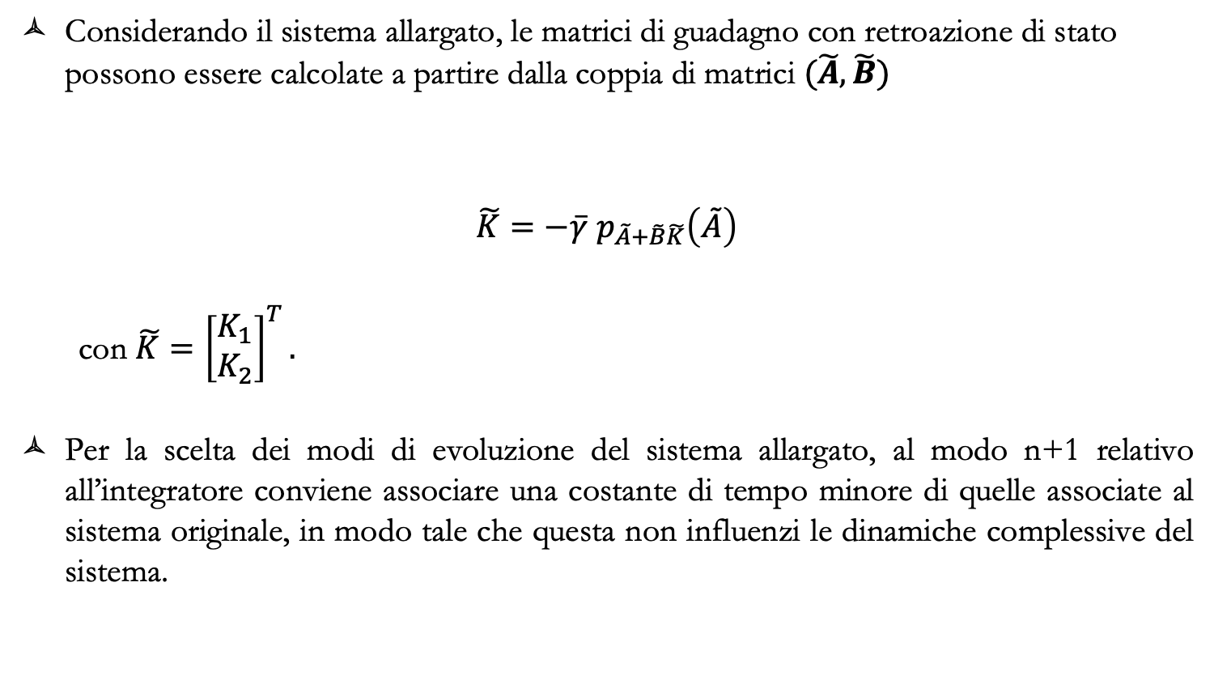
Assegnamento degli autovalori
Considerando il sistema allargato, le matrici di guadagno con retroazione di stato possono essere calcolate a partire dalla coppia di matrici $(\tilde{A},\tilde{B})$
$\tilde{K}=−\overline{γ}$ $p_{\tilde{A}+\tilde{B}\tilde{K}}\left(\tilde{A}\right)$
con $\tilde{K}={\left[\begin{matrix}K_{1} \\ K_{2}\end{matrix}\right]}^{T}.$
Per la scelta dei modi di evoluzione del sistema allargato, al modo n+1 relativo all’integratore conviene associare una costante di tempo minore di quelle associate al sistema originale, in modo tale che questa non influenzi le dinamiche complessive del sistema.

Slide 6

Esempio
Consideriamo un sistema dinamico nella forma:
$$\dot{x}\left(t\right)=\left(\begin{matrix}0 & 1 & 0 \\ 0 & −1 & 1 \\ 0 & 0 & −5\end{matrix}\right)x\left(t\right)+\left(\begin{matrix}0 \\ 0 \\ 5\end{matrix}\right)u\left(t\right)$$
$$y\left(t\right)=\left(\begin{matrix}1 & 0 & 0\end{matrix}\right)x\left(t\right)$$
Progettare un controllore in retroazione di stato con la formula di Ackermann avente autovalori desiderati a ciclo chiuso in:
$$λ_{1,2}=−1±2j , λ_{3}=−10$$
Progettare un controllore in retroazione di stato con la formula di Ackermann che assicuri errore nullo a regime per segnale a gradino e avente autovalori desiderati a ciclo chiuso come al punto 1.
Svolgere tale progettazione sia analiticamente che con l’ausilio del Matlab e verificare le performance del sistema a ciclo chiuso nel caso di risposta al gradino

Slide 7

Esempio
La matrice di raggiungibilità del sistema a ciclo aperto risulta
$M_{r}=\left[\begin{matrix}0 & 0 & 5 \\ 0 & 5 & −30 \\ 5 & −25 & 125\end{matrix}\right]$ $→ rank\left(M_{r}\right)=3$
Gli autovalori a ciclo chiuso desiderati definiscono un polinomio caratteristico
$$p_{A+BK}\left(λ\right)=λ^{3}+12λ^{2}+25λ+50$$
Il polinomio caratteristico valutato in $A$ risulta quindi
$$p_{A+BK}\left(A\right)=\left(\begin{matrix}50 & 14 & 6 \\ 0 & 36 & −16 \\ 0 & 0 & 100\end{matrix}\right)$$
da cui, il controllore in retroazione di stato calcolato con la formula di Ackermann risulta
$$K=−\overline{γ} p_{A+BK}\left(A\right)=−\left[0 0 … 0 1\right]M_{r}^{−1}p_{A+BK}\left(A\right)=[−10 −2.8 −1.2]$$

Slide 8
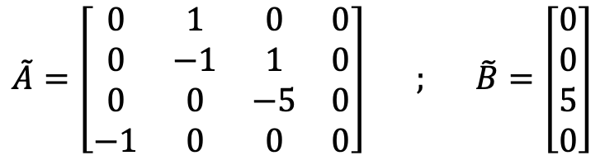
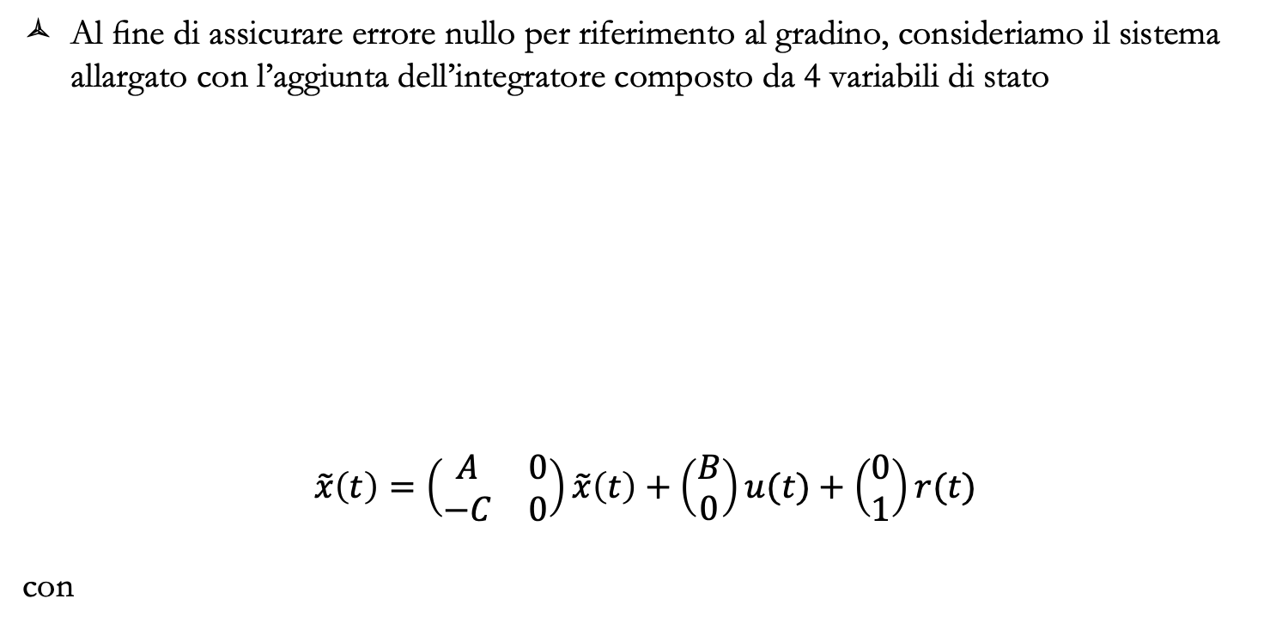
Assegnamento degli autovalori
Al fine di assicurare errore nullo per riferimento al gradino, consideriamo il sistema allargato con l’aggiunta dell’integratore composto da 4 variabili di stato
$$\tilde{x}\left(t\right)=\left(\begin{matrix}A & 0 \\ −C & 0\end{matrix}\right)\tilde{x}\left(t\right)+\left(\begin{matrix}B \\ 0\end{matrix}\right)u(t)+\left(\begin{matrix}0 \\ 1\end{matrix}\right)r(t)$$
con
$$r(t)$$
$$v(t)$$
u$\left(t\right)$
$$y\left(t\right)$$
+
$$∫$$
$$K_{2}$$
Sistema
+
-
+
$$x_{n+1}(t)$$
x$\left(t\right)$
$$K_{1}$$
$$\tilde{A}=\left[\begin{matrix}0 & 1 & 0 & 0 \\ 0 & −1 & 1 & 0 \\ 0 & 0 & −5 & 0 \\ −1 & 0 & 0 & 0\end{matrix}\right] ; \tilde{B}=\left[\begin{matrix}0 \\ 0 \\ 5 \\ 0\end{matrix}\right]$$

Slide 9
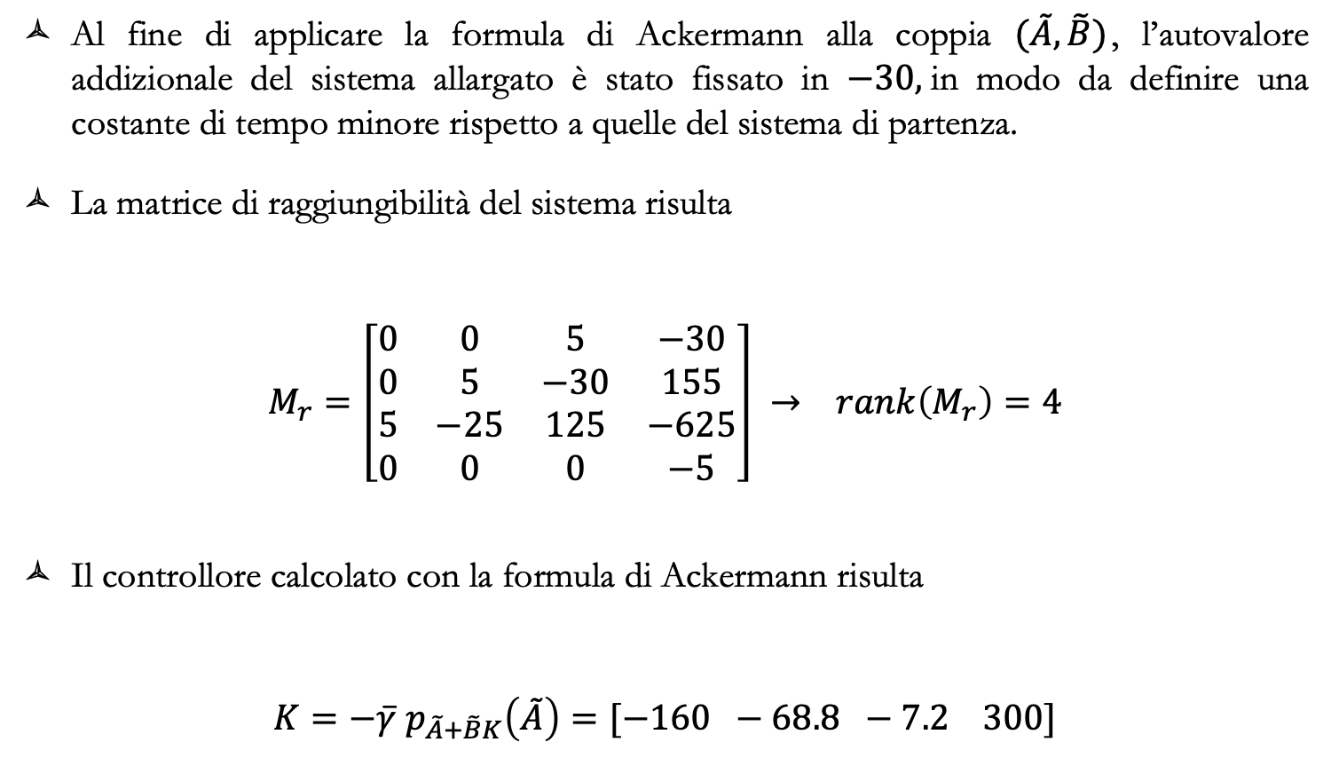
Assegnamento degli autovalori
Al fine di applicare la formula di Ackermann alla coppia $(\tilde{A},\tilde{B})$, l’autovalore addizionale del sistema allargato è stato fissato in $−30,$in modo da definire una costante di tempo minore rispetto a quelle del sistema di partenza.
La matrice di raggiungibilità del sistema risulta
$M_{r}=\left[\begin{matrix}0 & 0 & 5 & −30 \\ 0 & 5 & −30 & 155 \\ 5 & −25 & 125 & −625 \\ 0 & 0 & 0 & −5\end{matrix}\right]$ $→ rank\left(M_{r}\right)=4$
Il controllore calcolato con la formula di Ackermann risulta
$$K=−\overline{γ} p_{\tilde{A}+\tilde{B}K}\left(\tilde{A}\right)=[−160 −68.8 −7.2 300]$$

